Slide 1
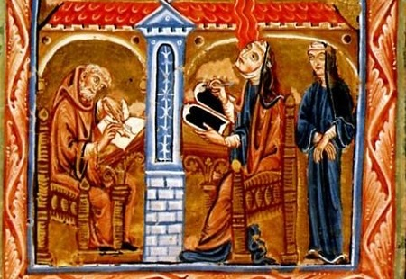
La Mujer es la Casa de la Sabiduría

Slide 2
‘La Sabiduría ha edificado una casa,
ha labrado sus siete columnas’
(Prov. 9:1-2)
‘Yahveh me creó, primicia de su camino,
Desde el principio, antes que la tierra,
Cuando no existían los abismos fui engendrada
(Prov. 8: 22-24)
‘La mujer es semejante a la Casa de la Sabiduría’
(Hildegard de Bingen, Liber vite meritorum I, 82)

Slide 3
Hildegard de Bingen
(1098-1179)

Slide 4
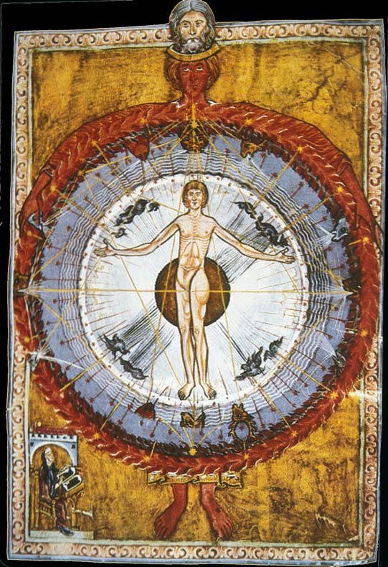
Hildegard fue la fundadora del monasterio de Rupertsberg en Bingen, a orillas del Rhin, compuso tres grandes libros vi-sionarios: Scivias, Liber Vitae Meritorum y Liber divinorum operum.

Slide 5
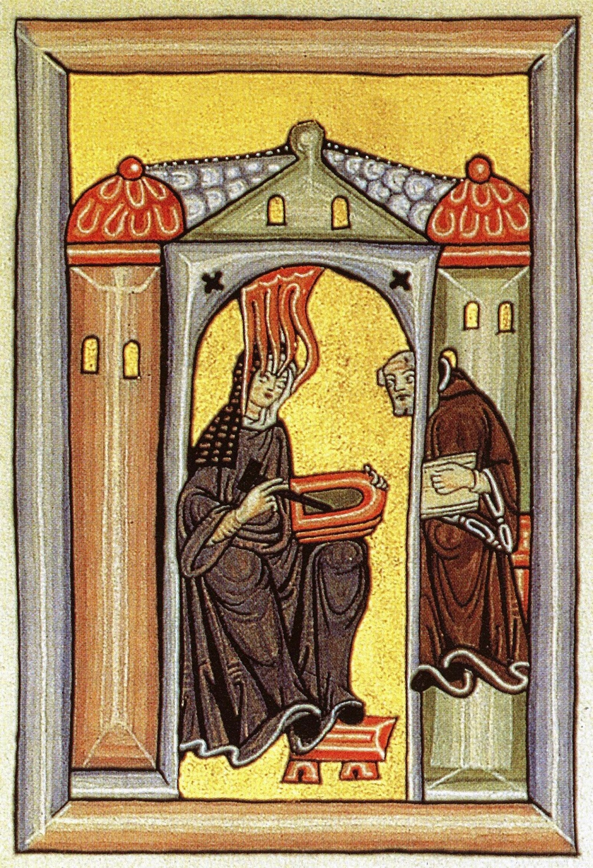
Hildegard escribió, además de numerosas obras breves, como hagiografías y tratados doctrinales, una Physica, un ciclo de canciones al que denominó Symphonia armonie celestium revelationum, el drama litúrgico Ordo Virtutum.

Slide 6
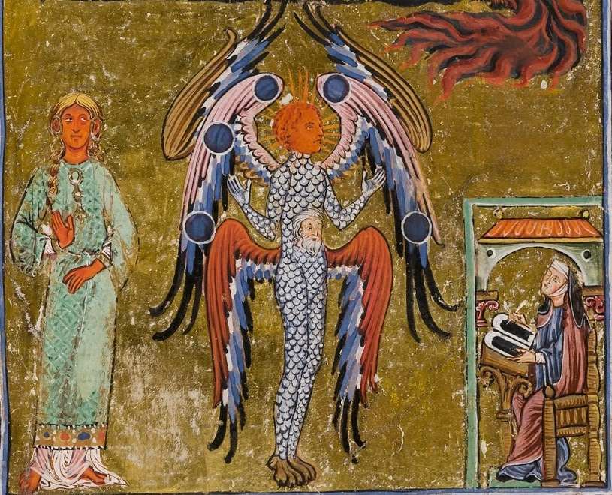
Hildegard de Bingen. Liber Divinorum Operum III, 4. Lucca MS 1942 f135r.

Slide 7
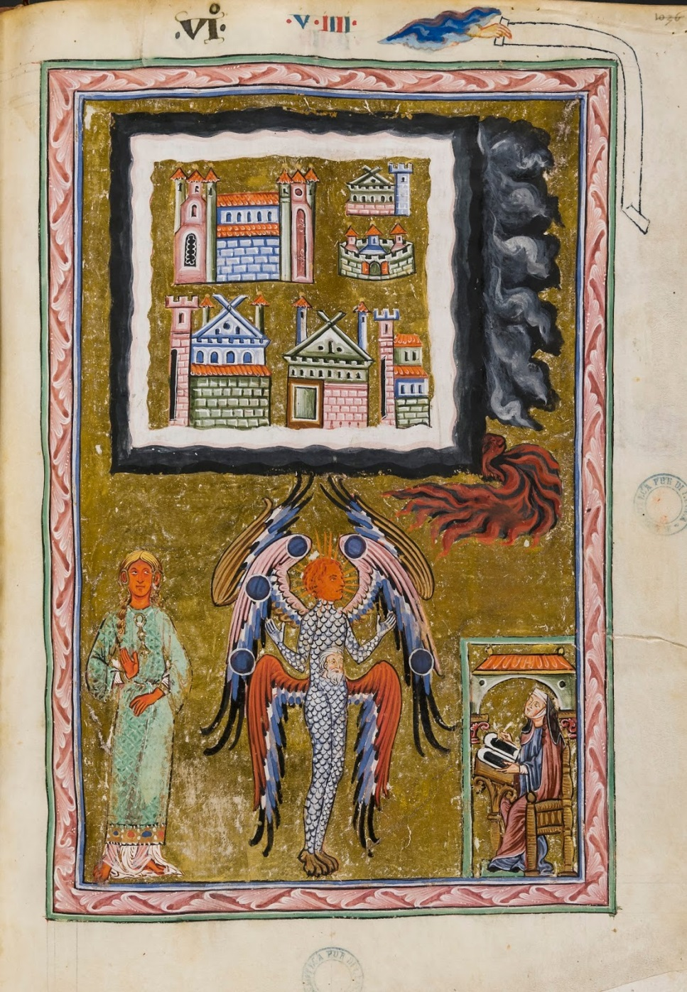
Hildegard von Bingen. Liber Divinorum Operum III, 4. Lucca MS 1942 f135r.

Slide 8
‘Cuando asentó los cielos, allí estaba yo, cuando arriba condensó las nubes, cuando al mar dio su precepto…cuando asentó los cimientos de la tierra, yo estaba allí como arquitecto, y era yo todos los días su delicia, jugando en su presencia todo el tiempo, jugando por el orbe de su tierra; y mis delicias están con los hijos de los hombres’
(Proverbios, 8:27-31)

Slide 9
ELOíSA
(1101?-1163)

Slide 10
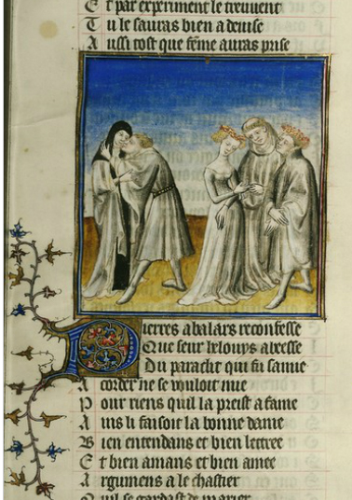
La historia de Eloísa y de su maestro y amante Abelardo (1079-1142) ha sido narrada y poetizada desde el siglo XIII. La primera carta de Eloisa data de 1132 y se origina en su lectura de la Historia Calamitatum.
Ms Ludwig XV 7. f56r (Imágenes Getty)

Slide 11
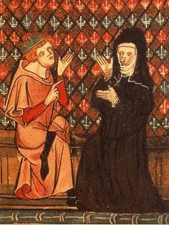
Las cartas que habrían intercambiado varios años después de haber entrado a un convento, hacia 1120, son importantes tanto por su valor retórico y literario como por su polémico origen.
Miniatura del siglo XIV, Roman de la Rose, Museo Condé

Slide 12
Carta de Abelardo a un amigo (Historia Calamitatum)
''Enamorado locamente de esta jovencita, [...] logré que su tío Fulberto me recibiera en su casa [...]. Primero nos juntamos en casa; después se juntaron nuestras almas. Con pretexto de la ciencia, nos entregamos totalmente al amor. Y el estudio de la lección nos ofrecía los encuentros secretos que el amor deseaba. [...] Había más besos que palabras. Mis manos se dirigían más fácilmente a sus pechos que a los libros. [...] Ninguna gama o grado del amor se nos pasó por alto. Y hasta se añadió cuanto de insólito puede crear el amor. Cuanto menos habíamos gustado estas delicias, con más ardor nos enfrascábamos en ellas, sin llegar nunca al hastío. Y cuanto más dominado estaba por la pasión, menos podía entregarme a la filosofía y dedicarme a las clases.''

Slide 13
“Eloisa a Abelardo, su dueño; o mejor, su padre, marido; o más bien, hermano. Ella, su criada; o mejor, su hija; mejor, su hermana”
''Tu sabes, amado mío –y todos saben también– lo mucho que he perdido al perderte a ti. Y cómo la mala fortuna –valiéndose de la mayor y por todos conocida traición– me robó mi mismo ser al hurtarme de ti.
El nombre de esposa parece ser más santo y más vinculante, pero para mí la palabra más dulce es la de amiga y, si no te molesta, la de concubina o meretriz. Tan convencida estaba de que cuanto más me humillara por ti, más grata sería a tus ojos y también causaría menos daño al brillo de tu gloria. Dios me es testigo de que si Augusto –emperador del mundo entero– quisiera honrarme con el matrimonio y me diera la posesión de por vida de toda la tierra, sería para mí mas honroso y preferiría ser llamada tu ramera que su emperatriz.''

Slide 14
MARía DE FRANCia
(S. XII)

Slide 15
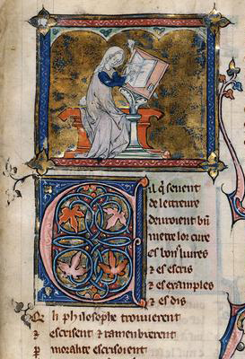
No se conocen datos biográficos de esta escritora que probablemente vivió en la corte de Enrique II Plantagenet: solo sabemos su nombre y su origen: al final de sus Fábulas, ella escribió:“María es mi nombre y soy de Francia”
Bibliothèque de l'Arsenal, Ms. 3142 fol. 256.

Slide 16
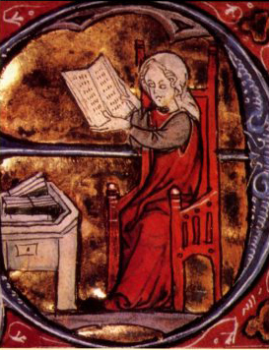
Se le atribuyen, además de los Lais de origen bretón, una versión de fábulas de Esopo y la traducción de El Purgatorio de San Patricio.

Slide 17
Prólogo a los Lais
Quien ha recibido de Dios el don de la sabiduría y de la elocuencia, no debe ocultarse de ello ni permanecer en silencio, antes bien manifestase de buen grado. Cuando un gran bien es muy oído, es como si floreciese por primera vez, y cuando muchos lo alaban derrama todas sus flores. Era costumbre de los antiguos, según testimonio de Prisciano, que en los libros que antaño escribían se expresasen con bastante oscuridad, a fin de que los que vendrían después, y tendrían que comprenderlos, pudiesen glosar lo que estaba escrito y completar con su inteligencia lo que faltase. Los filósofos lo sabían y entendían por sí mismos que cuanto más pasase el tiempo, más sutil sería su significado y mejor podrían preservarse del que quedase por pasar. Quien quiere ponerse a salvo de todo vicio, debe estudiar, aplicarse y emprender una pesada tarea, con esto podrá alejarse del mal y librarse de una gran desdicha.

Slide 18
Por este motivo me puse a considerar que podría tratar de alguna bella historia y traducirla del latín al romance, pero no me habría valido gran renombre. ¡Son tantos los que se han ocupado de esto! Entonces pensé en los lais que había oído y no dudé, bien lo sabía, que los primeros que los compusieron y difundieron los hicieron para recordar las aventuras que habían oído contar. Muchos son los conozco y no quiero dejarlos caer en el olvido. Lo he puesto en verso y los he escrito y a menudo he estado en vela por ellos.
En honor de vos, noble rey, que sois tan valiente y cortés, ante quien se inclina toda alegría y en cuyo corazón arraiga todo bien, me puse a recoger laïs para narrarlos y ponerlos en verso. Pensaba y decía para mis adentros, Señor, que os los ofrecería a vos. Si os place aceptarlos, me colmareis de alegría, y siempre más estaré gozosa por ello. No me tengáis por osada si me atrevo a haceros este presente. Ahora escuchad el comienzo.

Slide 19
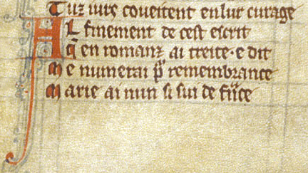
“Al final de este escrito me nombraré para el recuerdo: María es mi nombre y soy de Francia”
BL Ms Harley 978, f67

Slide 20
La Madreselva
Me agrada mucho, y bien lo quiero, contar la verdadera historia del lai que llaman Madreselva, por qué fue hecho, cómo y dónde. Muchos me lo han contado y yo lo encontré escrito en un libro sobre Tristán y la reina, sobre su amor que fue tan perfecto, por el que sufrieron tanto dolor y murieron luego en un mismo día.
El rey Marc estaba encolerizado, enfurecido con su sobrino Tristán. Lo echó de su tierra a causa del amor que sentía por la reina. Tristán regresó a su país, el sur de Gales, donde había nacido. Un año entero permaneció allí sin poder volver. Se abandonó a los peores peligros y a la muerte. No se asombren pues aquel que ama lealmente se entrega a la tristeza y al dolor cuando no puede obtener lo que desea.

Slide 21
Tristán estaba abatido y pensativo; por esto salió de su tierra y se fue derecho a Cornualles donde permanecía la reina. Se escondió solo en el bosque, no deseaba ser visto. De allí salía al final de la tarde, al momento de buscar un resguardo y pasaba la noche con los campesinos, con la gente pobre, preguntándoles sobre el rey, lo que sucedía con él; éstos le contaron que, según lo que escucharon, los barones fueron convocados por un bando real para que se dirigieran a Tintagel donde el rey quería tener sus cortes. Todos estarán allí para Pentecostés, habrá mucha alegría y regocijo, la reina acompañará al rey.
Al escuchar estas noticias Tristán se alegró mucho: la reina no podría dirigirse allí sin que él la viera pasar.

Slide 22
El día en que el rey se puso en marcha, Tristán regresó al bosque, al camino por donde él sabía que el cortejo debía pasar. Cortó por la mitad una rama de avellano y la talló de forma cuadrada; cuando el tallado estuvo listo, con su cuchillo escribió su nombre. Si la reina se da cuenta -ella estaba siempre atenta a estas señales pues ya antes las había visto-, reconocerá fácilmente la rama de su amigo cuando la vea. La esencia del mensaje de Tristán era el siguiente: que desde hacía mucho tiempo él estaba en ese lugar, esperando, espiando y buscando una ocasión para poder verla, pues no podía vivir sin ella. A ellos dos les sucedía como a la madreselva que se une al avellano: una vez que se ha prendido y adherido, y que se ha enredado alrededor del tronco, pueden vivir juntos mucho tiempo, pero si se les quiere separar, el avellano muere rápidamente y la madreselva también: “Bella amiga, así nos sucede: ni tu sin mí, ni yo sin ti.”

Slide 23
La reina iba cabalgando, miró el camino inclinado, vio el palo y lo reconoció, comprendió todas las letras. Ordenó a los caballeros que iban con ella escoltándola que se detuvieran: quería bajarse del caballo y descansar. Ellos obedecieron sus órdenes. Ella se aleja de sus gentes, llama a su lado a su doncella, Brangien, que le era muy fiel. Se alejó un poco del camino y encontró en el bosque a aquel que amaba más que a nada en el mundo. Los dos sienten una alegría muy grande. El le habló todo lo que quiso y ella le dijo el placer que sentía al verlo. Luego ella le mostró cómo reconciliarse con el rey, y le dijo que mucho le había pesado que así lo desterrara; lo había hecho a causa de una acusación.
Entonces ella se va y deja a su amigo; pero en el momento de la separación comenzaron juntos a llorar. Tristán regresó a Gales hasta que su tío mandó por él.

Slide 24
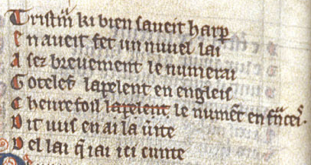
Por la alegría que él tuvo al ver a su amiga y por lo que él había escrito, tal como lo leyó la reina, para recordar estas palabras, Tristán, que bien sabía tocar el arpa, compuso un nuevo lai; lo nombraré con brevedad: Gotelef lo llaman los ingleses, Madreselva lo llaman los franceses. Les he dicho la verdad del lai que les he contado aquí.
BL Ms Harley 978, f151v

